Slide 1



Análise de Campanha
Caroline S. Amarante
30, maio 2025

Slide 2


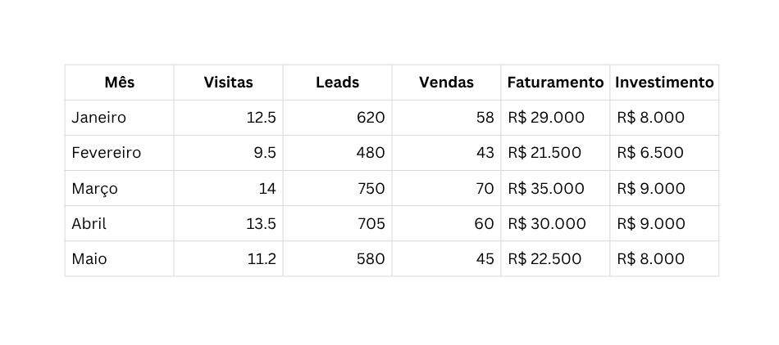


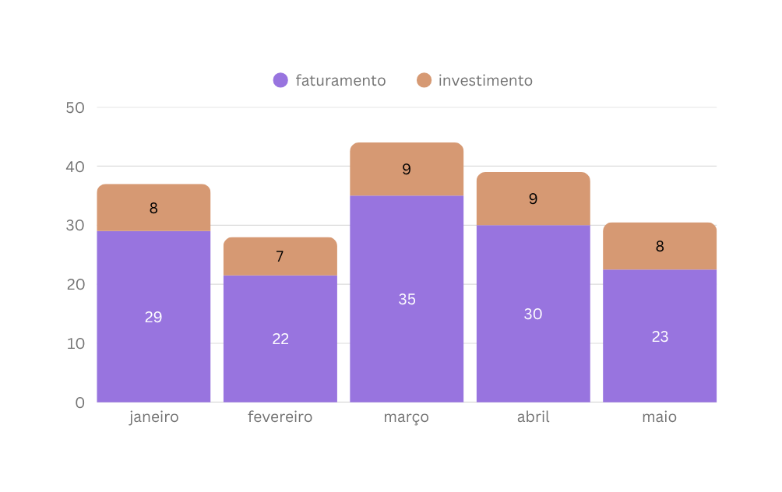

Análise últimos cinco meses
Faturamento x Investimento
Março foi o melhor mês, com recorde de visitas, leads, vendas e faturamento.
Melhor retorno sobre investimento:
Março: R$ 3,89
Maio apresentou queda de até 36% no faturamento em relação a março, mesmo com manutenção do investimento.
Pior retorno sobre investimento
Maio: R$ 2,81
Taxa de conversão caiu de 9,35% em janeiro para 7,76% em maio.
Caroline S. Amarante
*** Valores em milhares
30, maio 2025

Slide 3

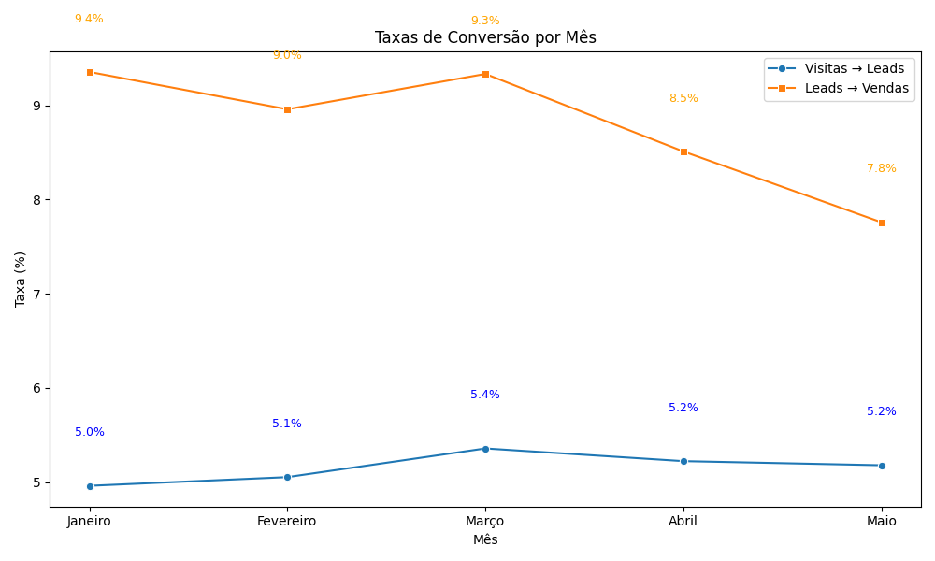


Análise últimos cinco meses
Conversão de Leads
Taxas de Conversão
Melhor Custo por Lead: Março (R$ 12,00)
Melhor Custo por Venda: Março (R$ 128,57)
Pior Custo por Venda: Maio (R$ 177,78)
VISITAS → LEADS
LEADS → VENDAS
LEADS → VENDAS
5,36%
9,35%
7,76%
MARÇO
JANEIRO
JANEIRO
Custo por Venda/Lead
LEAD
VENDA
VENDA
R$ 12,00
R$ 128,57
R$ 177,78
MARÇO
MARÇO
MAIO
Março continua sendo o mês mais eficiente, com melhor custo por lead e por venda, além das melhores taxas gerais de conversão.
Maio foi o pior, com o maior custo por venda e a pior taxa de conversão de leads para vendas.
Caroline S. Amarante
30, maio 2025

Slide 4








Sugestões
Melhorar a qualificação e nutrição de leads
Implementar lead scoring para priorizar os leads com maior potencial.
Criar fluxos de nutrição automatizados via email marketing ou WhatsApp para educar e preparar o lead até o momento da compra.
Analisar e segmentar melhor os canais de aquisição
Monitorar e segmentar resultados por canal: redes sociais, e-mail, tráfego pago, orgânico etc.
Realocar o orçamento para os canais com melhor eficiência e conversão.
Otimização do Funil de Conversão
Melhorar landing pages com foco em UX (experiência do usuário), CTA (chamada para ação) mais claras e redução de barreiras no preenchimento de formulários.
Implementar um CRM e automação de vendas
Facilita o controle do pipeline de vendas, evita perda de oportunidades e melhora o relacionamento com leads.
Foco na eficiência e não na redução de investimento
Acompanhar indicadores chave: CPL , CPV, CAC e LTV
Adotar a metodologia Growth Marketing, que privilegia testes rápidos (A/B Testing) para descobrir o que funciona melhor antes de aumentar o investimento.
Monitoramento contínuo e dashboard de métricas
Criar dashboards automáticos com Google Data Studio ou Power BI para visualizar CPL, CPV, Taxas de Conversão, ROI.
Revisar semanalmente para ajustar as campanhas rapidamente.
Caroline S. Amarante
30, maio 2025

Slide 5
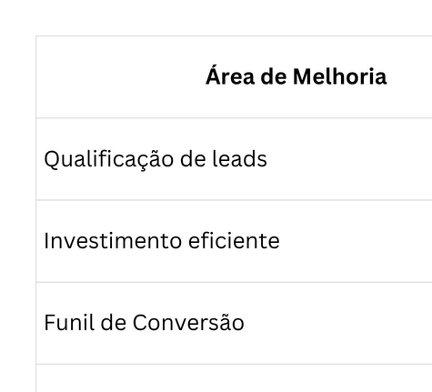

Resumo Estratégico
Caroline S. Amarante
30, maio 2025

Slide 6

Obrigada!
+55 12 991496667
Caroline S. Amarante
github.com/carolineamarante

